Slide 1

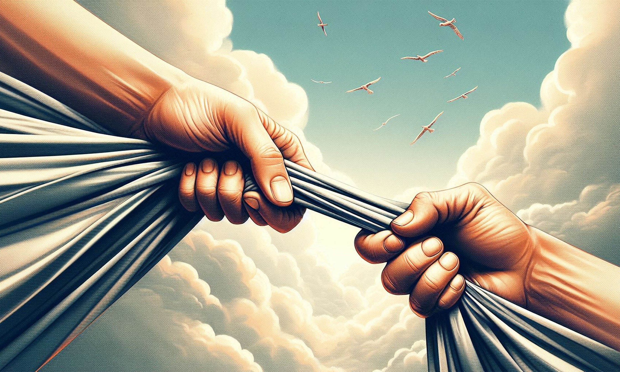

B”H
Кто получает награду?
ЧЕЛОВЕКА ПОБУДИЛИ СДЕЛАТЬ ДОБРОЕ ДЕЛО. КТО ПОЛУЧАЕТ ЗА ЭТО НАГРАДУ? ТОТ, КТО СПОДВИГ ИЛИ ТОТ, КОГО СПОДВИГЛИ?
Ки Теце
Ки Теце

Slide 2

  А. Закон о потерянной вещи
Ки Теце
Ки Теце

Slide 3

ПЕРВОИСТОЧНИК 1
Дварим 22:1-3
Да не увидишь ты быка брата твоего или овцу его заблудившихся, и да не скроешься ты от них; верни их брату твоему.
И если не близко к тебе брат твой или не знаешь ты его, то возьми это в дом твой, и пусть будет у тебя, пока не истребует брат твой это, и возвратишь ему.
И так поступай с ослом его, и так поступай с одеждой его, и так поступай со всякой потерей брата твоего, которую он потерял, а ты нашел. Не можешь ты скрыться.

Slide 4
ПЕРВОИСТОЧНИК 2
Талмуд, Бава Мециа, 2a
Спор в суде
Двое держатся за талит, один говорит: “Я нашел его”, и другой говорит: “Я нашел его”. Один говорит: “Он весь [принадлежит] мне”, и другой говорит: “Он весь [принадлежит] мне”. Один должен поклясться, что ему принадлежит не менее половины, и другой должен поклясться, что принадлежит не менее половины, и они делят его [поровну].

Slide 5
ПЕРВОИСТОЧНИК 3
Мишне Тора, Законы о клятвах, глава 11
[Процедура] судебных клятв такова: [произносящий] клятву держит свиток Торы в руке, стоит и в клятве или заклятии упоминает либо имя Б-га, либо Его эпитет. Например, он может сказать: “Клянусь Г-сподом, Б-гом Израиля, что я ничего не должен этому человеку”.
Как наводят страх на приносящего клятву? Ему говорят:
“Знай, что весь мир содрогнулся в тот момент, когда Святой, благословен Он, сказал Моше: ‘Не произноси имени Г-спода, Б-га твоего, напрасно’” (Шмот, 20:7).
Обо всех грехах в Торе сказано: “Он очистит”, а здесь сказано: “Он не очистит”. За все грехи взыскивают только с самого [человека], тогда как здесь — с него самого и с его семьи, которая может покрывать его.
“Более того, тем самым он причиняет вред врагам Израиля (эвфемизм для еврейского народа), поскольку все сыны Израиля ответственны друг за друга”.
А это наводят страх на языке, который человек понимает, чтобы он понимал [серьезность] происходящего и чтобы грешник мог вернуться на правильный путь.

Slide 6
  Б. “Двое держатся” на духовном уровне
Ки Теце
Ки Теце

Slide 7

Ребе
Давайте взглянем на весь этот отрывок через призму процессов, происходящих в душе, еврея.
Двое держатся за талит
Как есть талит и одежда для тела в физическом смысле, так есть и их аналоги в духовной жизни каждого человека. И в частности в вопросах Торы и заповедей, которые мы исполняем, и награда, которую мы за это получаем.
Мишна рассматривает случай, где два человека “держатся” за некий аспект Торы или заповедей. Таким образом, есть основания утверждать, что заповедь выполняется совместными силами “держащихся”, тогда как каждый из них считает, что заслуга в этом деле принадлежит только ему.
И Мишна указывает, где спор именно относительно “талита” проявляется в большей степени. Речь идет о Торе и заповедях, а также о награде за них, поскольку они играют ту же духовную роль, аналогичную одежды в физическом смысле.

Slide 8
Пища и одеяние души
Физические потребности людей можно разбить в общем на две категории: пища и одежда. На это ссылался и Яаков, когда говорил “и давал мне [Б-г] вкушать хлеб и надевать одежду”. Тора также повелевает “любить прозелита, давать ему хлеб и одежду”. Нахманид объясняет: “в этом потребности человека”.
Как физическому телу требуется пища и одежда, то же самое верно и в духовном смысле. Каждому человеку нужна духовная пища и одежда для достижения духовной цельности и духовного восхождения.
Мы можем понять функцию духовной пищи и одежды, изучив функцию физической пищи и одежды.
Пища дает нам жизнь и энергию. Пища и питье, которые мы потребляем, становятся частью нашей плоти и крови, полностью объединяясь с нами. Одежда, напротив, обволакивает наше тело и защищает его от жары и холода, но остается независимой сущностью и не сливается с нами.
Различие между Торой и заповедями идет по тем же линиям.
Когда мы изучаем Тору, мы пытаемся понять предмет до такой степени, чтобы он укоренился в нашем сознании и стал частью нас.

Slide 9
ПЕРВОИСТОЧНИК 4
Танья, Глава 5
Ибо как физический хлеб питает тело, когда он поглощается внутренне, в самой внутренней сущности человека, где он превращается в кровь и плоть его плоти, благодаря чему он живет и существует - так же и с познанием Торы и ее постижением душой человека, который изучает ее хорошо, с сосредоточением своего разума, пока Тора не поглотится его разумом и не объединится с ним, и они не станут одним. Это становится пищей для души и ее внутренней жизнью от Дающего жизнь, благословенного Эйн Соф, Который облачен в Свою мудрость и в Свою Тору, которые поглощены в ней.

Slide 10
Ребе
В стихе говорится: «Закон Твой — во внутренности моей». Другие стихи и наставления мудрецов сравнивают Тору с водой, вином, молоком, хлебом и мясом.
Мицвы, напротив, не связывают человека до такой степени. Напротив, наиболее правильный способ исполнения мицвы — это осознание того, что это Б-жье повеление, а не то, что мы находим причину, стоящую за ней, неопровержимой.
Поэтому заповеди называются “одеждой”. Стих в Захарии описывает видение, которое увидел пророк: “Йошуа был одет в грязные одежды… Ангел сказал: ‘Снимите с него грязные одежды’. Затем он сказал Йеошуа: ‘Смотри, Я снял с тебя твой грех, и одену тебя в красивые одежды’”. Раши объясняет: “грех сравнивается с грязными одеждами, а заслуги сравниваются с прекрасными белыми одеждами”.

Slide 11
ПЕРВОИСТОЧНИК 5
Зхарья 3:3-4
“Йеошуа был одет в грязные одежды… Ангел сказал: ‘Снимите с него грязные одежды’”.

Slide 12
  В. “Каждый говорит, что это полностью мое”
Ки теце
Ки Теце

Slide 13
Ребе
Мишна подробно описывает высказанные аргументы:
«Один говорит: „Я нашёл это“, а другой говорит: „Я нашёл это“. Один говорит: „Это всё моё“, а другой говорит: „Это всё моё“».
Люди находятся под влиянием своего окружения
Природа всех людей дика и необузданна. Это верно для всех, даже для тех, кто по природе прилежен в учебе и обладает утонченными чертами характера. Стих говорит обо всех людях: “человек рождается как дикий осел”, и мудрецы говорят, что только благодаря нашим учителям, которые направляют нас по правильному пути, мы удостаиваемся Грядущего мира.
Даже после того, как человек был обучен и воспитан в Торе и заповедях, мудрецы все еще советуют нам: “Изгони себя в место Торы… чтобы твои товарищи помогли тебе сохранить ее, и не полагайся на свое понимание”. Маймонид пишет: “Природа людей - находиться под влиянием в своих мнениях и действиях со стороны своих друзей и товарищей”.

Slide 14
ПЕРВОИСТОЧНИК 6
Мишне Тора, Законы личностного развития
Природа человека - находиться под влиянием в своих мнениях и действиях со стороны своих друзей и товарищей, и следовать обычаям своей общины. Поэтому мы должны общаться с праведными и всегда сидеть среди мудрых, чтобы учиться от их деяний. Мы должны дистанцироваться от нечестивых, которые ходят во тьме, чтобы не учиться от их действий.
ПЕРВОИСТОЧНИК 7
Путеводитель растерянных, 2:40
Человек по природе социальное существо.

Slide 15
Ребе
Критическая роль учителя
Вот почему двое держат одежду: и актер, и человек, который его обучил или направил, каждый претендует: “это полностью мое”.
Это верно на общем уровне, что всегда есть два человека с претензией на заслугу. Очень часто это также верно и относительно конкретного действия: Когда человек изучает Тору или соблюдает заповедь, потому что был вдохновлен кем-то другим совершить это конкретное действие. В этом случае претензия второй стороны “это полностью мое” даже сильнее, чем претензия человека, который обучал актера в юности.
В этом случае вдохновение или руководство, предоставленное, было прямой и непосредственной причиной положительного действия.
Обе стороны утверждают: “это полностью мое”. Человек, который совершил заповедь, утверждает, что он праведен в этом отношении и не нуждался в руководителе. Он утверждает, что естественно склонен к этой заповеди сам по себе.

Slide 16
Руководитель также утверждает, что заслуживает полной заслуги. Он утверждает, что без его руководства или своевременного упрека этот человек не совершил бы заповедь, а вместо этого сосредоточился бы исключительно на своих физических потребностях.
Даже если человек по своей природе трудолюбив, он все равно естественным образом ставит свое тело выше души и предпочитает материальную выгоду заповедям...
Жизнь рядом с учителем
Мудрецы учат: “человек должен всегда жить в городе своего учителя. Пока Шими бен Гера был жив, царь Шломо не женился на дочери фараона - даже несмотря на то, что Шломо был величайшим человеком на земле”.

Slide 17
ПЕРВОИСТОЧНИК 8
Талмуд, Брахот 8a
Рабби Хия бар Ами сказал от имени Улы: Человек должен всегда жить в месте своего учителя, чтобы он избегал грехов. Ибо мы находим, что пока Шими бен Гера (который, согласно традиции, был великим ученым и учителем Шломо; см. Гитин 59а) был жив, Шломо не женился на дочери фараона, поскольку только после смерти Шими (1 Царей 2:27) Тора рассказывает о браке Шломо с дочерью фараона (начало главы 3).

Slide 18
  Г. Оба должны поклясться - и разделить
Ки теце
Ки Теце

Slide 19
Ребе
Сила клятвы
Решение таково: “этот должен поклясться… и тот должен поклясться… и они разделят это”.
Функция клятвы заключается в том, что когда у нас есть человек, которого мы подозреваем во лжи, и запрет на ложь его не беспокоит, мы надеемся, что если мы заставим его принести клятву, он признает правду, а не будет клясться ложно, потому что принесение ложной клятвы - очень серьезное дело.
Другими словами, клятва пробудит скрытый страх Небес и преступления у этого человека, тем самым спасая его от менее серьезного преступления. Вот почему мудрецы советуют нам приносить клятву для соблюдения заповеди. Кодекс еврейского права формулирует это следующим образом: “Если ты боишься, что твое дурное побуждение одолеет тебя и приведет к нарушению одной из отрицательных заповедей, или к пренебрежению соблюдением одной из положительных заповедей, это заповедь - принести клятву и обет, чтобы мотивировать себя”.

Slide 20
ПЕРВОИСТОЧНИК 9
Кодекс еврейского права, Йоре Деа 203:6
Если ты говоришь: “Я повторю эту главу”, и боишься, что можешь стать небрежным в этом, тебе разрешается дать обет с целью самомотивации. Аналогично, если ты боишься, что твое дурное побуждение одолеет тебя и приведет к нарушению одной из отрицательных заповедей, или к пренебрежению соблюдением одной из положительных заповедей, это заповедь - принести клятву и обет, чтобы мотивировать себя.
Люди, которые дают обеты для исправления своего характера и улучшения своих действий, считаются прилежными и достойными похвалы.
Например: человек, который был чревоугодником и запретил себе есть мясо на год или два. Или человек, который был привычным пьяницей и запретил себе вино на длительный период, или тот, кто запретил себе пьянство навсегда. Аналогично, человек, который был одержим деньгами и богатством и запретил себе принимать подарки. Это правильная форма Божественного служения.

Slide 21
Ребе
Принесение клятвы пробуждает более глубокие силы в человеке. Человек называется “целым миром”, и мудрецы учат, что когда Б-г сказал “не произноси имени Б-га напрасно”, весь мир содрогнулся.
Аналогично, в нашей Мишне закон определяется тем, что обе стороны приносят клятву.
Критика с любовью
Мы можем определить, вызвало ли руководство или критика человека выполнить заповедь, проверив, была ли она предоставлена правильно.
А именно, исходила ли критика из глубин сердца критикующего - а не из какого-либо чувства ненависти? На это намекает близость в стихах “не ненавидь… упрекай… люби ближнего твоего”.
Правильная критика также не может быть высказана впервые публично. Критика также не должна быть отвержением человека обеими руками. Если человек давал критику, не будучи осторожным с этими условиями, то она не будет эффективной. Наоборот, она может заставить человека грешить еще больше, как мы ясно видим.

Slide 22
ПЕРВОИСТОЧНИК 10
Талмуд, Сота 7a
Мудрецы учили: Всегда пусть левая рука отталкивает, а правая рука приближает. Не как Элиша, который оттолкнул Гехази обеими руками.
Рабби Ицхак сказал: В то время Элиша был занят и сказал Гехази: “Нечестивец, пришло время получить плату за эти восемь видов пресмыкающихся”. Затем он провозгласил, что проказа Наамана будет держаться на Гехази и его потомках навсегда.
Стих гласит: “Элиша пришел в Дамаск”. Почему он пошел? Рабби Йоханан сказал: Он пошел, чтобы вернуть Гехази к покаянию, но Гехази не вернулся. Элиша сказал ему: “Обрати себя назад”.
Гехази ответил: “Вот что я получил от тебя; любой, кто грешит и заставляет других грешить, не может покаяться”.

Slide 23
Ребе
Но если критикующий утверждает “это полностью мое” и приносит клятву в этом, тем самым доказывая, что это нечто исходящее из глубин его сердца, тогда мы можем быть уверены, что слова, исходящие из сердца, войдут в сердце слушателя. Как учат мудрецы: “когда у человека есть страх Небес, его слова внимаются”. Мы уверены, что критика имела эффект, и ее подающий заслуживает часть “одежды”.
Тора и заповеди со страхом Небес
Вторая сторона, тот, кто фактически выполнил заповедь, также должен принести клятву, чтобы доказать, что их поведение не было просто внешним шоу. Если их действие было чисто внешним, они не получают часть “одежды”, и заповедь не обеспечивает им защиты - функцию одежды. Как учит Тосафот относительно Доэга и Ахитофеля, что их изучение Торы не защитило их, потому что у них не было страха Небес.
Мудрецы учат, что конечная цель мудрости - покаяние и добрые дела - изучение Торы должно сопровождаться покаянием и добрыми делами. Если тот, кто не изучает таким образом, “читает Тору и изучает Мишну, презирая своего отца, мать и учителя”.

Slide 24
Когда оба действовали правильно, они делят
Если исполнитель заповеди клянется, что заслуживает часть “одежды”, что их Тора и заповеди соблюдались из глубин их сердца, их Божественное служение завершено. Более того, это доказывает, что они действовали не только из-за внешнего вдохновения и поощрения, которые получили. В таком случае две стороны делят “одежду”, потому что они оба внесли в нее вклад.

Slide 25



^{Book of Deuteronomy / Devarim}
^{Dedicated by}
^{Marty & Kate Rifkin}
^{KMR Group Foundation}
^{Vancouver, WA}
С НЕТЕРПЕНИЕМ ЖДЕМ ВАС НА СЛЕДУЮЩЕЙ НЕДЕЛЕ!
^{В (день), (время), (место)}
Ки Таво

